Slide 1
NB-IOT自動化定位監測系統應用於貨件追縱
電信所 林柏呈

Slide 2
Outline
Motivation
Concept of Design
Business Model
System Model
Lora
MQTT
Implementation
Mongodb Database
Http User Interface
Future Work

Slide 3


Motivation
Ref: https://www.jantoo.com/cartoons/keywords/losing-packages

Slide 4
Concept of Design
位置資料利用Lora傳至鄰近Gateway
將GPS放入貨件
GPS定位貨件位置
資料藉由MQTT傳至網頁伺服器
將資料存置資料庫與網頁前端
隨時瀏覽網頁追蹤貨件位置
GPS寄還寄件者
貨件送達

Slide 5
Business Model
資訊業者與宅配合作
以每月一期的租約方式出租GPS定位追蹤器。依每期使用次數的不同調整租約費用，業者可依市場需求選擇方案。
使用租約模式之益處：
非隨時需要寄送貴重物品
降低成本
租約可提供宅配固定人工成本
Notes:
因應現今物聯網系統提倡使用LORA之趨勢，
運用LORA於物聯網中的興起結合國內目前實行的物聯網政策。業者和宅配人員合作，以每月一期租約方式出租GPS定位追蹤器。依照每期租約費用的不同，租方每月使用的服務次數會對應有所不同，租方可依照個人需求選擇方案。
消費者得以在郵寄貴重物品時將GPS定位器放入包裹中結合LORA以及MQTT協定，隨時藉由網頁追蹤包裹所在位置。待包裹送至目的地後，宅配人員會依照寄件人地址將GPS追蹤器寄回，使消費者得以重複使用此功能直至租約到期或是使用次數達該月使用上限。
使用租約而非販售的行銷模式主要是基於考量大部分的人並非隨時需要寄送貴重物品，同時希望使用這樣的服務不需過高花費，並且可於需要時再租用該服務，並降低使用定位服務的成本。另外租約方式會同時納入宅人寄回員費用，租約將可以提供宅配人員固定人工成本。

Slide 6


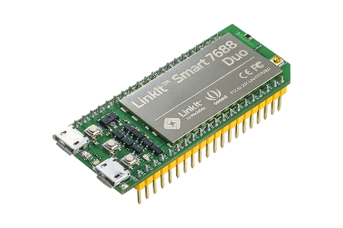
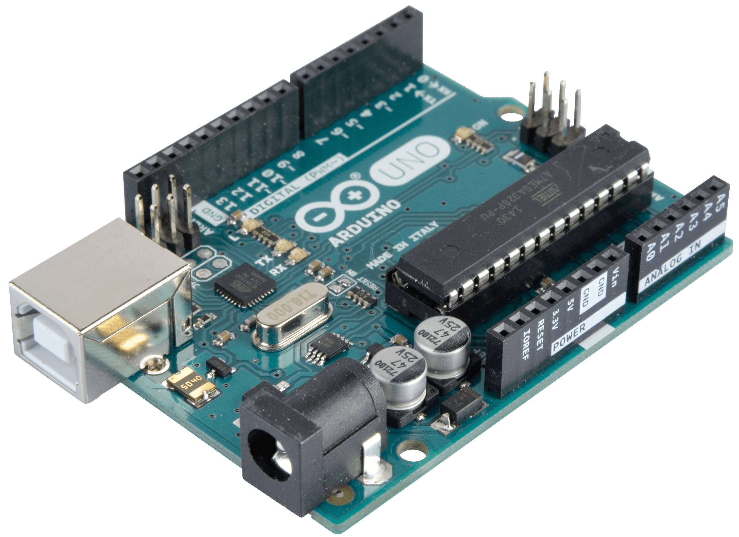
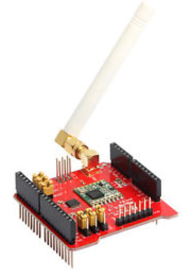

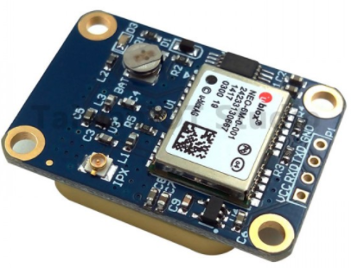
System Model
Lora Mote
Lora Gateway
Database
Web Server
Linkit 7688 duo
Dragino Lora Sheild
MQTT
Arduino Uno
LORA
(3)
(2)
(1)
(4)
(5)
Dragino Lora Sheild
Ublox NEO-6M V2 GPS
Http Interface
Google Map application

Slide 7

Lora
low data rate
(range from 0.3 kbps to 50 kbps)
低功耗
長距離 line-of-sight 可以傳到20km遠
長電池壽命
(Bi-directional communication with
Class-A)
Ref: https://read01.com/5xzLQE.html

Slide 8

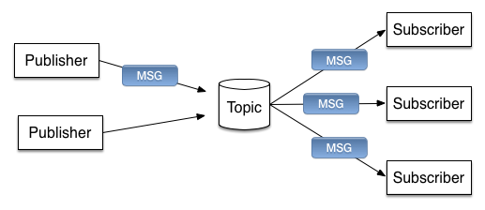
MQTT
Allow devices to publish-and-subscribe to
messages being broadcast over an
TCP/IP network.
Messages are simply composed of
a topic and a payload
MQTT can handle everything from Ethernet
to packet sized data to megabytes
Has options for managing unreliable connections
Ref: http://blog.maxkit.com.tw/2014/01/mqtt.html

Slide 9
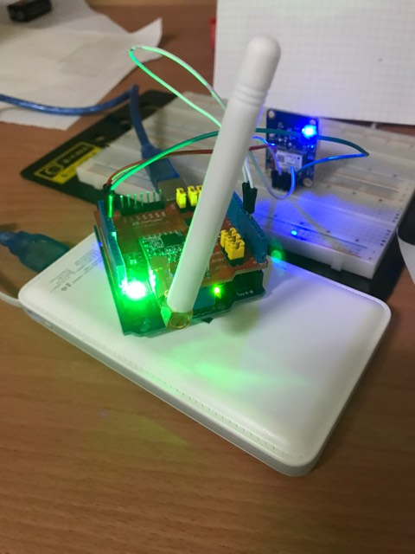
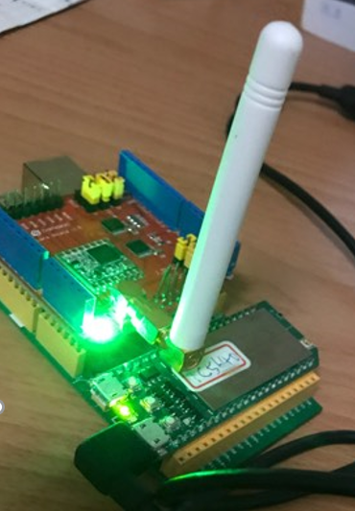
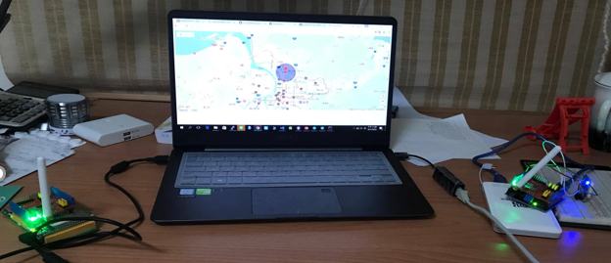
Implementation
Lora Mote
Lora Gateway
GPS System

Slide 10
Implementation
Linkit Smart 7688 與 7688 Duo 這款開發板內置 Wifi功能
MCU 規格
Microcontroller : ATmega 32U4，用於處理基本 I/O 功能
Operating Voltage : 3.3V
Digital I/O Pins : 23
PWM Channels : 8
Flash memory : 32 KB
MT7688AN MPU 規格
此MPU可運行一個基於 Linux based OpenWRT 操作系統
7688 上的 32mb flash 已經包含了這個 linux 作業系統
支援 Node.js、Python 並且透過 Package manager 來自由安裝其他套件
WiFi : IEEE 802.11b/g/n
Card Reader : Micro-SD only
RAM : 128MB DDR2
Flash Memory : 32 MB

Slide 11
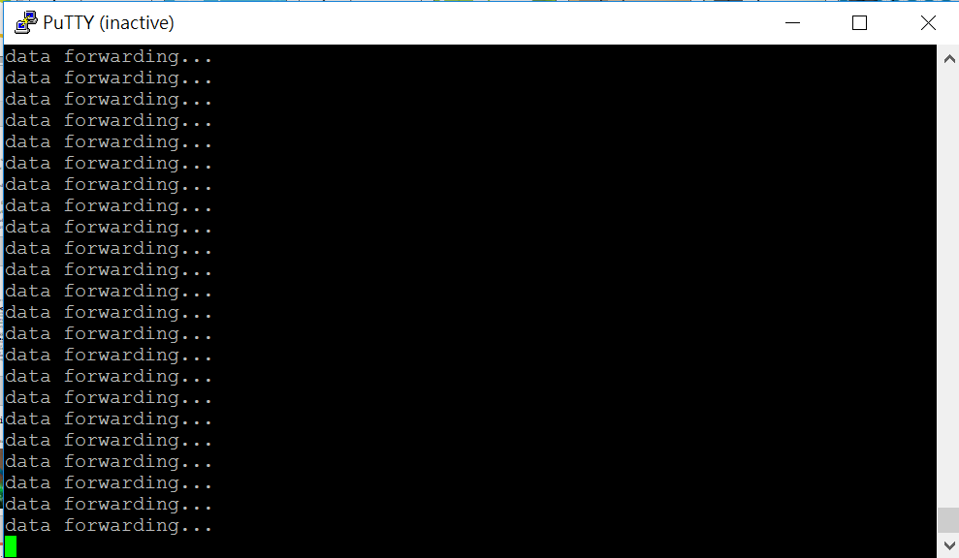
Implementation

Slide 12
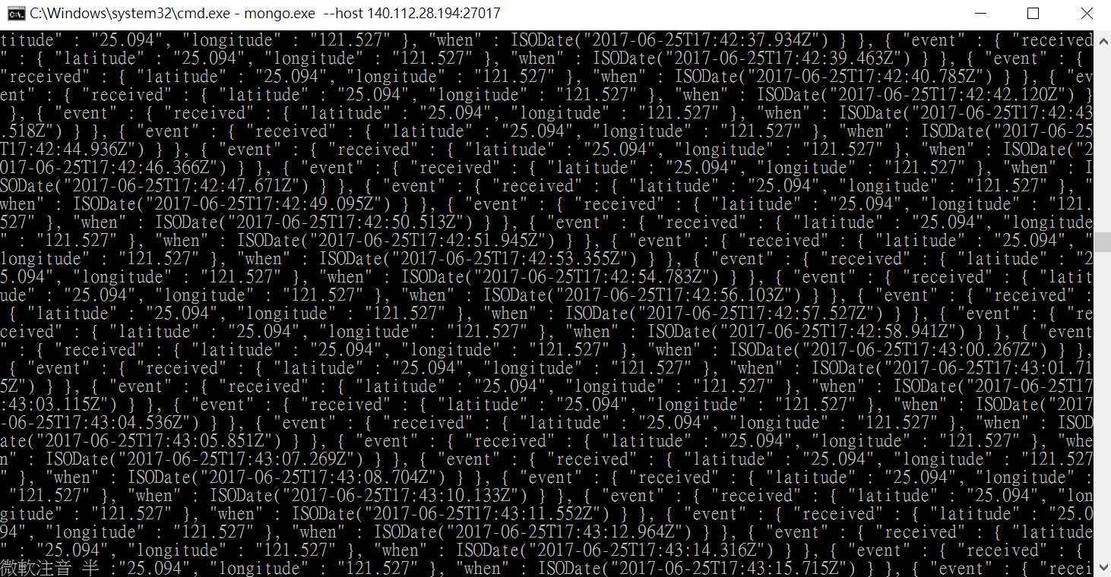
Mongodb Database
經度
緯度
資料對應時間

Slide 13
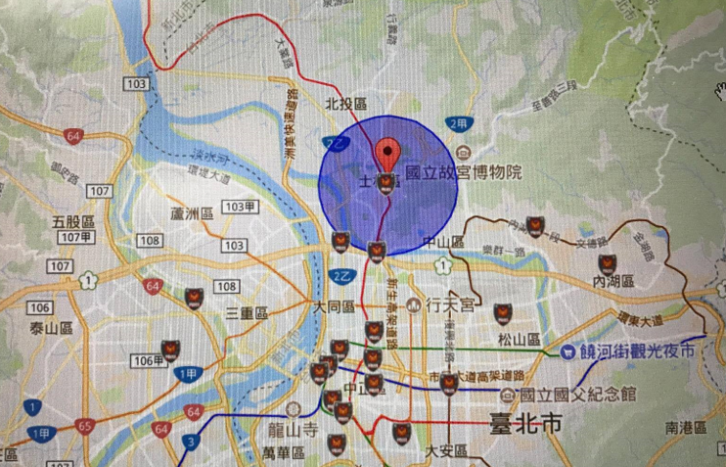
HTTP User Interface
貨件位置
鄰近警察局

Slide 14
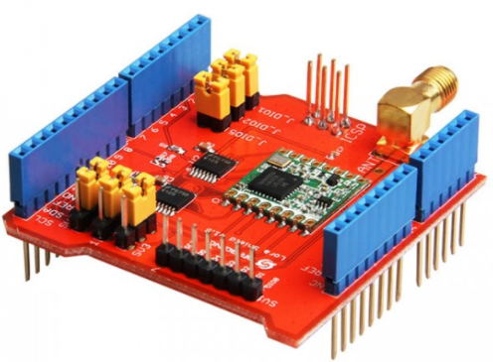
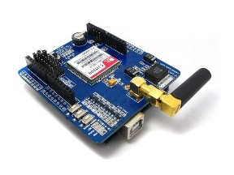

Lora Mote
Future Work
Lora Gateway
Linkit 7688 duo
Dragino Lora Shield
Arduino Uno
Web Server
Database
Dragino Lora Sheild
MQTT
LORA
(3)
(2)
(1)
Ublox NEO-6M V2 GPS
(7)
(4)
(8)
(6)
(5)
SIMCOM SIM900 GPRS/GSM Module
Http Interface
Google Map application
(9)
Police Station

Slide 15
Thanks!

